Slide 1
2020 09-25 Qualcomm Institute
Python, Zeppelin
이제성
Qualcomm Institute 8.5

Slide 2
CONTENTS
Python
Zeppelin
-제플린이란?
-제플린 시작하기 -제플린 UI
-제플린 실습

Slide 3
Python
print - 출력
우선 연산
문자열 연산
bool 연산
print("Hello")
Hello
print(25.4)
25.4
print(2 * 3)
6
print((2 + 2) * 4)
16
print(("Hello ") * 3)
Hello Hello Hello
print(5 < 4)
false
문자열 출력
숫자 출력
연산 출력
'"

Slide 4
Python
변수
name = "홍길동"
age = 18
is_adult = age >= 20
print(name + ", age : " + age + ", adult is " + is_adult)
홍길동, age : 18, adult is false
'"

Slide 5
Python
주석
name = "홍길동"
#age = 18
is_adult = age >= 20
'''name = "홍길동"
#age = 18'''
is_adult = age >= 20
'"

Slide 6
Python
숫자 처리 함수
print(abs(-7)) #절대값
print(pow(3, 2)) #지수연산 print(max(3, 6)) #최대값
print(min(3, 6)) #최소값
print(round(2.49)) #반올림
=> 7 9 6 3 2
파이썬에서 제공하는
math 라이브러리를 사용한 함수
from math import * #라이브러리 임포트
print(floor(3.99)) #내림
print(ceil(3.01)) #올림
print(sqrt(9)) #제곱근
=> 3 4 3
'"

Slide 7
Python
랜덤 함수
from random import *
print(random()) # 0.0 ~ 1.0 미만의 값 생성
print(random() * 10) # 0.0 ~ 10.0 미만의 값 생성
print(int(random() * 10)) # 0 ~ 10 미만의 값 생성
print(randrange(1, 10)) # 1 ~ 10 미만의 값 생성
print(randint(1, 10)) # 1 ~ 10 이하의 값 생성
'"

Slide 8
Python
슬라이싱
string = "hello, world"
print(string[0]) # h
print(string[2:4]) # ll
print(string[1:10]) # ello, wor
print(string[:10]) # hello, wor
print(string[1:]) # ello, world\
print(string[-5:]) # world
'"

Slide 9
Python
문자열 처리 함수
string = "Hello, World"
print(string.lower()) #hello, world
print(string.upper()) #HELLO, WORLD
print(string[0].isupper()) #True
print(len(string)) #12
print(string.replace(＂ld", "d")) #hello, Word
index = string.index("o")
print(index) #4
print(string.find("Bye")) #-1
print(string.count("o")) #2
x.lower() - 문자열 x를 소문자로 변경
x.upper() - 문자열 x를 대문자로 변경
x.isupper() - 해당 문자가 대문자인지 확인
len(x) - x의 길이를 출력
x.replace(a, b) - x의 문자 a를 문자 b로 변경
x.index(a) - a의 인덱스 위치값 출력, 없으면 오류 발생
x.find(a) – a의 인덱스 위치값 출력, 없으면 -1을 출력
x. count(a) - x문자열에 a가 몇개인지 출력
'"

Slide 10
Python
리스트
x.index(a) - x 리스트에서 a가 몇번째 인덱스인지 출력
x.append(a) - x 리스트 맨 뒤에 a를 추가
x.insert(n, a) - x 리스트 n 인덱스에 a값 추가
x.count(a) - x 리스트에 a가 몇개인지 출력
x.sort() - x 리스트를 오름차순으로 정렬
x.reverse() - x 리스트 인덱스를 뒤집음
x.pop() - x 리스트 맨 뒤의 값 제거
x.clear() - x 리스트 값들 전부 제거
x.extend(y) - x 리스트에 y 리스트 값들 추가
'"

Slide 11
Python
리스트
ruit = ["사과", "오렌지", "바나나"]
print(fruit) # ['사과', '오렌지', '바나나']
print(fruit.index("오렌지")) # 1
fruit.append("멜론")
print(fruit) # ['사과', '오렌지', '바나나', '멜론']
fruit.insert(1, "키위")
print(fruit) # ['사과', '키위', '오렌지', '바나나', '멜론']
fruit.append("사과")
print(fruit) # ['사과', '키위', '오렌지', '바나나', '멜론', '사과']
print(fruit.count("사과")) # 2
fruit.sort()
print(fruit) # ['멜론', '바나나', '사과', '사과', '오렌지', '키위']
fruit.reverse()
print(fruit) # ['키위', '오렌지', '사과', '사과', '바나나', '멜론']
print(fruit.pop()) # 멜론
print(fruit) # ['키위', '오렌지', '사과', '사과', '바나나']
print(fruit.pop()) # 바나나
print(fruit) # ['키위', '오렌지', '사과', '사과']
print(fruit.pop()) # 사과
print(fruit) # ['키위', '오렌지', '사과']
fruit.clear()
print(fruit) # []
num_list = [1, 2, 3, 4, 5]
mix_list = ["hello", 1, False]
num_list.extend(mix_list)
print(num_list) # [1, 2, 3, 4, 5, 'hello', 1, False]
'"

Slide 12
Python
딕셔너리
1. print(x[1]) - x딕셔너리의 키값 1인 벨류 출력
2. print(x.get(1)) - x딕셔너리의 키값 1인 벨류 출력
1번의 경우 없는 키값일 경우 오류가 발생
2번의 경우 None라는 값이 출력
2번째 파라미터에 값을 넣어주면 None일 경우 해당 값도 같이 출력
n in x - n이 x에 존재하는지 True, False로 반환
x[a] = b - x[a]에 b값을 대입, 이미 값이 있으면 덮어씀
del x[a] - x a키를 가진 값 제거
x.keys() - x의 key값만 출력
x.values() - x의 value값만 출력
x.items() - x의 모든 값 출력
x.clear() - x의 모든 값 제거
'"

Slide 13
Python
딕셔너리
dic = {1:"홍길동", 22:"홍진호"}
print(dic[1]) # 홍길동
print(dic[22]) # 홍진호
print(dic.get(1)) # 홍길동
print(dic.get(2), "비어있음") # None 비어있음
print(1 in dic) # True
print(2 in dic) # False
dic[1] = "이길동"
print(dic[1]) # 이길동
dic[2] = "이순신"
print(dic[2]) # 이순신
del dic[2]
print(dic) # {1: '이길동', 22: '홍진호'}
print(dic.keys()) # dict_keys([1, 22])
print(dic.values()) # dict_values(['이길동', '홍진호'])
print(dic.items()) # dict_items([(1, '이길동'), (22, '홍진호')])
dic.clear()
print(dic) # {}
'"

Slide 14
Python
튜플
JS = ("J3SUNG", "10", "codding")
괄호로 값들을 선언해서 사용 리스트와 동일하게 JS[0], JS[1], JS[2]로 접근이 가능 해당 값들은 고정값으로 변경 불가능
'"

Slide 15
Python
집합
set = {1, 3, 5, 7, 7, 7}
print(set) # {1, 3, 5, 7}
a = {1, 3, 5, 7, 9}
b = {2, 4, 5, 6, 8}
print(a & b) # {5}
print(a.intersection(b)) # {5}
print(a | b) # {1, 2, 3, 4, 5, 6, 7, 8, 9}
print(a.union(b)) # {1, 2, 3, 4, 5, 6, 7, 8, 9}
print(a - b) # {1, 3, 9, 7}
print(a.difference(b)) # {1, 3, 9, 7}
print(b - a) # {8, 2, 4, 6}
print(b.difference(a)) # {8, 2, 4, 6}
a.add(11)
print(a) # {1, 3, 5, 7, 9, 11}
a.remove(1)
print(a) # {3, 5, 7, 9, 11}
중복을 허용하지 않으므로,
같은 값이 있더라도 출력하면 하나만 출력됨
a & b, a.intersection(b) - 교집합
a | b, a.union(b) - 합집합
a - b, a.difference(b) - 차집합
a.add(x) - a집합에 x를 추가
a.remove(x) - a집합에 x를 제거
'"

Slide 16
Python
자료구조 변경
x = range(1, 21)
print(type(x)) # <class 'range'>
x = list(x)
print(type(x)) # <class 'list'>
x = tuple(x)
print(type(x)) # <class 'tuple'>
x = set(x)
print(type(x)) # <class 'set'>
range(x, y) - x ~ y의 값을 삽입
list(x) - x 를 list로 변경
tuple(x) - x 를 tuple로 변경
set(x) - x 를 set으로 변경
type(x) - x의 타입 확인
'"

Slide 17
Python
if문
num = int(input("0을 제외한 숫자를 입력"))
if num == 0:
print("0을 입력")
elif num % 2 == 0:
print("짝수")
else:
print("홀수")
분기 실행이 가능 들여쓰기로 범위 지정 elif로 다른 분기 조건 설정 가능 else로 그 외 모든 경우를 처리 가능
input함수를 통해 입력을 받을 수 있음
'"

Slide 18
Python
for문
for i in [0, 1, 2, 3, 4]:
print("{0}".format(i)) # 0 1 2 3 4
for i in range(1, 6):
print("{0}".format(i)) # 1 2 3 4 5
'"
for i in [a, b, c, d]: - i에 a를 대입 후 동작 실행, i에 b를 대입 후 동작 실행 ... d를 대입 후 동작 실행
for i in range(x, y): - i에 x를 대입 후 동작 실행, i에 x + 1를 대입 후 동작 실행 ... i에 y - 1을 대입 후 동작 실행
continue를 만나는 경우 다시 반복을 이어나갑니다. (continue 이후의 코드는 건너뜀)
break를 만나는 경우 반복문이 즉시 종료됩니다.

Slide 19
Python
while문
index = 10
while index >= 1:
print(index)
index -= 1
while문의 조건이 일치하는 동안 계속 반복
예제 코드의 경우 index가 1보다 크거나 같은동안 동작이 계속 반복
continue를 만나는 경우 반복을 이어나감. (continue 이후의 코드는 건너뜀)
break를 만나는 경우 반복문이 즉시 종료됩니다.
'"

Slide 20
Python
함수
def sum(x, y):
return x + y
print(sum(3, 4)) # 7
print(sum(2, 6)) # 8
파이썬에서 함수를 선언할 때 def를 사용 sum은 함수의 이름 (x, y)는 인풋으로 들어오는 값 return은 반환되는 값
'"

Slide 21
Python
함수
def sum(x, y=10):
return x + y
print(sum(5)) # 15
print(sum(2, 3)) # 5
def funcPrint(*num):
for x in num:
print(x, end=" ")
print()
funcPrint(1, 2, 3, 4, 5)
funcPrint(2, 2)
'"
def sub(x, y):
return x - y
print(sub(x = 4, y = 2)) # 2
print(sub(y = 2, x = 3)) # 1

Slide 22
Python
지역변수, 전역변수
name = "OWEN"
def funcPrint():
name = "mr." + name
print(name)
funcPrint()
name = "OWEN"
def funcPrint():
global name
name = "mr." + name
print(name)
funcPrint()
'"
왼쪽 코드를 실행할 때 3번째 줄의 name은 지역변수에서 선언된 변수로
값이 지정되어 있지않아서 해당 코드를 실행하게 되면 에러가 발생 첫번째 줄에 선언된 변수를 전역변수로 사용하고 싶으면
"global 변수명"을 입력 해야함

Slide 23
Python
파일 입출력
test_file = open("test.txt", "w", encoding="utf8")
open 함수
첫번째 파라미터 - 대상
두번째 파라미터 - 사용 방식 (r = read, w = write, a = append)
encoding을 utf8로 지정해주는 것은 한글이 깨질 수 있기 때문입니다.
'"

Slide 24
Python
파일 입출력
test_file = open("test.txt", "w", encoding="utf8")
print("Hello,", file=test_file)
print("Python!", file=test_file)
test_file.close()
test.txt 파일 내용
Hello,
Python!
'"
test_file = open("test.txt", "a", encoding="utf8")
test_file.write("Nice to ")
test_file.write("Meet You")
test_file.close()
test.txt 파일 내용
Hello,
Python!
Nice to Meet You
파일 쓰는 방법 : write(덮어쓰기), append(붙여쓰기)

Slide 25
Python
파일 입출력
test_file = open("test.txt", "r", encoding="utf8")
print(test_file.read())
test_file.close()
test_file = open("test.txt", "r", encoding="utf8")
while True:
line = test_file.readline()
if not line:
break
print(line, end="")
test_file.close()
print()
test_file = open("test.txt", "r", encoding="utf8")
lines = test_file.readlines()
for line in lines:
print(line, end="")
test_file.close()
'"
파일 전체 읽기, 한줄씩읽기 (for, while 사용)

Slide 26
Python
pickle
import pickle
test_file = open("test.pickle", "wb")
test = {"A":1, "B":2, "C":["4", "5", 6]}
print(test)
pickle.dump(test, test_file)
test_file.close()
test_file = open("test.pickle", "rb")
test = pickle.load(test_file)
print(test)
test_file.close()
리스트나 클래스처럼 자료형 자체를 저장하는 경우 pickle 모듈 사용
pickle.dump – 파이썬 객체를 직렬화하여 binary file에 저장
pickle.load – 직렬화 되어있는 binary file로부터 파이썬 객체를 역직렬화
'"

Slide 27
Python
with
import pickle
with open("test.pickle", "rb") as test_file:
print(pickle.load(test_file))
with를 사용하면 파일을
read하고 나서 close해주는
동작을 생략할 수 있습니다.
위는 binary file을 읽는 예제
아래는 text file을 쓰고 읽는 예제
'"
with open("python.txt", "w", encoding="utf8") as python_file: python_file.write("Hello, Python!")
with open("python.txt", "r", encoding="utf8") as python_file: print(python_file.read())

Slide 28
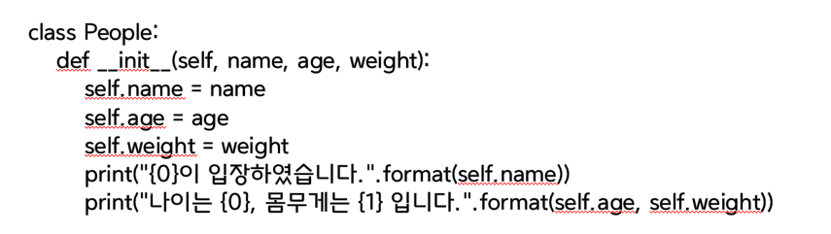
Python
클래스
객체, People의 인스턴스
주호
클래스
객체
'"
재현
객체
덕환

Slide 29
Python
클래스
class People:
def __init__(self, name, age, weight): # __init__는 클래스의 생성자 역할을 합니다
self.name = name
self.age = age
self.weight = weight
print("{0}이 입장하였습니다.".format(self.name))
print("나이는 {0}, 몸무게는 {1} 입니다.".format(self.age, self.weight))
def eat(self, food): #클래스안에 메소드를 생성할 수 있습니다.
print("{0}이 {1}을 먹습니다.".format(self.name, food))
self.increase()
def increase(self):
print("몸무게가 {0}에서 {1}로 증가되었습니다.".format(self.weight, self.weight + 1))
self.weight += 1
guest_1 = People("OWEN", 23, 80)
guest_2 = People("JOLLY", 19, 52)
'"

Slide 30
Python
클래스
print("이름 : {0}, 나이 : {1}, 몸무게 : {2}".format(guest_1.name, guest_1.age, guest_1.weight))
guest_1.adult = True #클래스 외부에서 객체에 변수를 만들어서 사용할 수 있습니다
if guest_1.adult == True:
print("{0}은 성인입니다.".format(guest_1.name))
guest_1.eat("치킨")
print(guest_1.weight)
'''출력결과
OWEN이 입장하였습니다.
나이는 23, 몸무게는 80 입니다.
JOLLY이 입장하였습니다.
나이는 19, 몸무게는 52 입니다.
이름 : OWEN, 나이 : 23, 몸무게 : 80
OWEN은 성인입니다.
OWEN이 치킨을 먹습니다.
몸무게가 80에서 81로 증가되었습니다.
81'''
'"

Slide 31
Python
상속
class People:
def __init__(self, name, age, weight):
self.name = name
self.age = age
self.weight = weight
print("{0}이 입장하였습니다.".format(self.name))
print("나이는 {0}, 몸무게는 {1} 입니다.".format(self.age, self.weight))
class detailPeople(People): #괄호에 상속할 클래스명을 기입
def __init__(self, name, age, weight, height):
People.__init__(self, name, age, weight) #생성자 부분에서 상속받는 클래스의 생성자도 입력
self.height = height
guest_3 = detailPeople("June", 20, 70, 170)
print("이름 : {0}, 나이 : {1}, 몸무게 : {2}, 키 : {3}".format(guest_3.name, guest_3.age, guest_3.weight, guest_3.height))
'"

Slide 32
Python
다중 상속
class detailPeople(People, Car): #상속할 클래스를 기입 People 클래스와 Car 클래스 상속
def __init__(self, name, age, weight, height, speed):
People.__init__(self, name, age, weight) #상속한 클래스(People)의 생성자 생성
Car.__init__(self, speed) #상속한 클래스(Car)의 생성자 생성
self.height = height
'"

Slide 33
Python
메소드 오버라이딩
# 이미 선언되어있는 메소드를 상속받은 클래스에서 재정의해서 사용하는것을 의미
class Language:
def greet(self):
print("Hello")
class Python(Language):
def greet(self):
print("Hello, Python!")
lang = Python()
lang.greet()
#출력 결과 : Hello, Python!
'"

Slide 34
Python
pass
class test():
def __init__(self):
pass
def abc():
pass
#pass는 클래스나 함수를 완성하지 않은 상태에서
#오류가 나지 않게 보류해두는 상태를 만듬
'"

Slide 35
Python
super
class People:
def __init__(self):
print("People 생성자")
class detailPeople(People):
def __init__(self):
#People.__init__(self)
super().__init__()
'''super를 사용해서 부모클래스에 접근이 가능
self 생략 가능
단점으로 다중상속의 경우 어떤 클래스가
부모 클래스인지 프로그램이 알기가 어려움'''
'"

Slide 36
Python
예외 처리
try:
#
print("try!")
except ZeroDivisionError:
print("0으로 나눌 수 없습니다.")
except:
print("예상치 못한 오류가 발생했습니다.")
finally:
print("Hello\n")
# 부분에 들어갈 코드
코드 : print(2 + 2)
출력 : 4
try!
Hello
코드 : print(2 / 0) 출력 : 0으로 나눌 수 없습니다. Hello
코드 : print(안녕)
출력 : 예상치 못한 오류가 발생했습니다.
Hello
'"
try문 안에서 실행되는 코드에서 excep에서 설정된 오류가 발생할 경우 except 코드 안의 내용을 실행 finally는 정상작동인 경우와 오류가 발생한 경우 둘 다 실행되는 코드

Slide 37
Python
예외 처리
import random
randomNum = random.randint(1, 9)
while(1):
try:
print("1 ~ 9의 값 중 입력하여 맞추어보세요.")
num = int(input("입력 : "))
if num < 1 or num > 9:
raise ValueError # 1 ~ 9 사이가 아닌 경우 ValueError 발생
if num == randomNum:
print("성공!")
break
else:
print("다시 시도 해보세요")
continue
except ValueError:
print("1 ~ 9 값을 입력해주세요")
'"

Slide 38
Python
모듈
#calc_module.py
def sum(x, y):
return x + y
def sub(x, y):
return x - y
def mul(x, y):
return x * y
def div(x, y):
return x / y
import calc_module as cal
print(cal.sum(5, 2))
print(cal.sub(5, 2))
print(cal.mul(5, 2))
print(cal.div(5, 2))
from calc_module import *
print(sum(5, 2))
print(sub(5, 2))
print(mul(5, 2))
print(div(5, 2))
'"
from calc_module import sum, sub
print(sum(5, 2))
print(sub(5, 2))
필요한 코드들을 사용하기 쉽게 모아놓은 것
함수 정의나, 클래스 등의 파이썬 문장을 담고 있는것

Slide 39
Python
패키지
사용방법 1)
import package.module
사용방법 2)
from package import module
ex) package = calc
module = sum, sub, mul, div, max, min .....
사용방법 1)
import calc.*
사용방법 2)
from calc import sum, sub, max
'"
모듈들을 모아놓은 집합
하나의 디렉토리에 여러 모듈 파일들을 모아둔 것

Slide 40

Zeppelin
제플린이란?
웹 기반 notebook
'"
시각화 tool

Slide 41
Zeppelin
제플린이란?
웹 기반 notebook
Web에 코드를 작성 - 실행 – 결과 확인 - 코드 수정을 반복하면서
원하는 결과를 만들어 낼 수 있는 작업환경
'"

Slide 42
Zeppelin
제플린이란?
- note와 paragraph로 구성
- note는 하나의 프로젝트를 의미
- paragraph는 하나의 코드를 의미
- 하나의 note에 여러 paragraph가 존재
- 같은 interpreter를 쓰는 paragraph는 Context 공유가 가능
notebook
'"

Slide 43
Zeppelin
제플린이란?
기존의 Workflow
- 다양한 제품을 조합하여 데이터 분석을 하는 것이 일반적
- 많은 엔지니어링이 필요
- 다방면에 경험 많은 분석가들 혹은 팀의 전유물
- 파이프라인이 복잡하기에, 고장이 쉽고 유지보수 어려움
'"

Slide 44
Zeppelin
제플린이란?
새로운 Workflow
- 데이터 정제, 처리, 요약 데이터 시각화, 고급 분석까지 전부 Spark와 Zeppelin으로 해결
'"

Slide 45
Zeppelin
제플린이란?
특징
'"
- Apache Spark를 기본으로 탑재
- python, scala등의 언어로 분석 코드를 짤 수 있음
- Livy, Cassandra, Lens, SQL 등의 다른 데이터 분석도구나 DB에 접근하여 쿼리하는것을 쉽게할 수 있는 확장 기능 지원
- Zeppelin 하나로 각각의 시스템의 각 요소에 자유롭게 접근하여 데이터를 다룰 수 있음
- 협업을 할 수도 있는 도구
- 대화형으로 쿼리 사용, 코드를 짤 수 있고 결과를 다양하게 여러가지 차트나 파이차트 테이블로도 볼 수 있음
- HTML을 표현 가능하므로, 테이블에 이미지를 표시하거나, link를 넣거나 하는 등의 동작이 가능하다.

Slide 46
Zeppelin
제플린 시작하기
제플린 홈페이지 : zeppelin.apache.org
--진행 환경--
JDK 1.8 버전
Python 3.7.9 버전
Spark 3.0.1 버전
Hadoop 3.2.1 버전
Scala 2.11.12 버전
OS Windows 10, WSL(Ubuntu 18.04)
'"

Slide 47
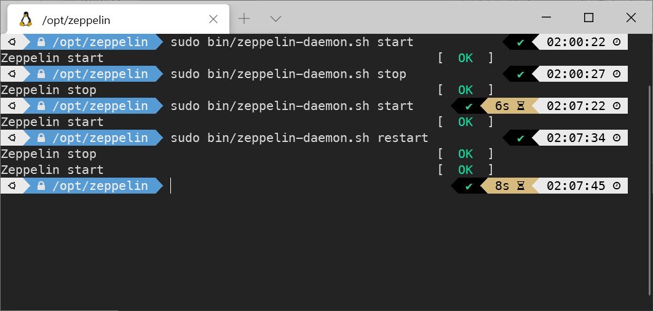
Zeppelin
제플린 시작하기
'"
zeppelin-daemon.sh start 제플린 실행
zeppelin-daemon.sh stop 제플린 종료 zeppelin-daemon.sh restart 제플린 재실행

Slide 48
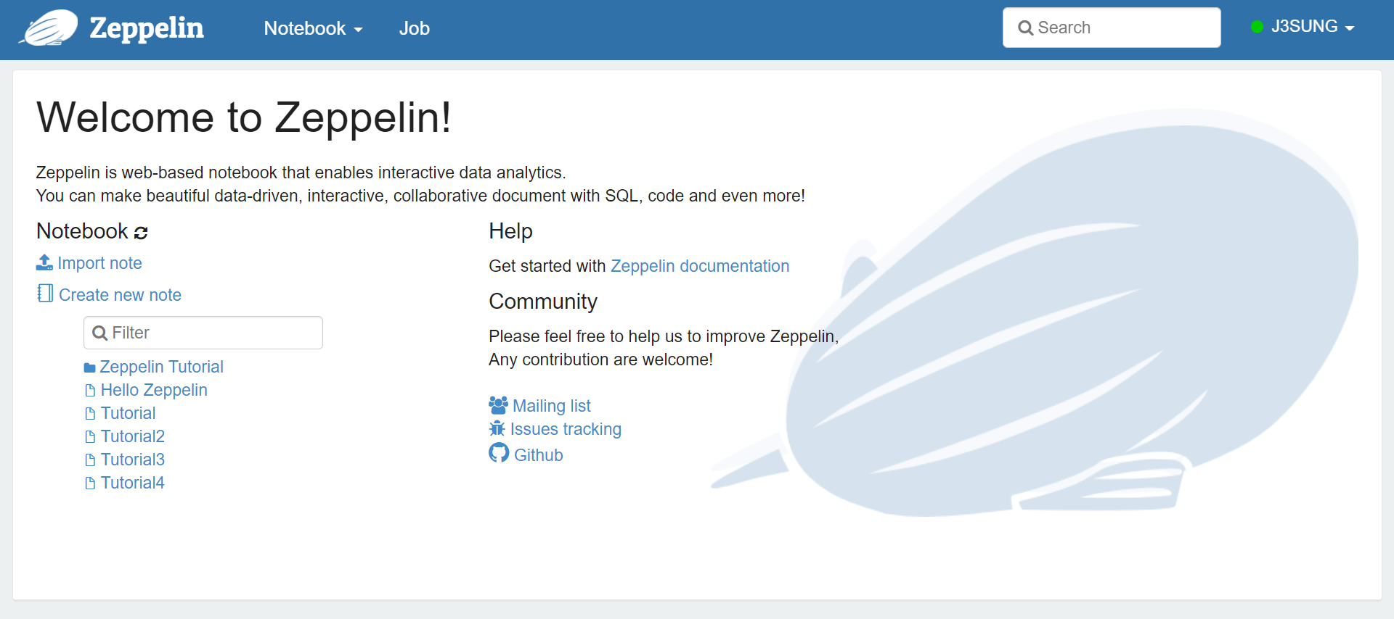
Zeppelin
제플린 시작하기
'"
Zeppelin start [ OK ]가 된 상태에서 localhost:8080 을 접속 (8080포트는 default값) 오른쪽 상단에 녹색 동그라미가 되어있으면 성공적으로 진행된 것

Slide 49
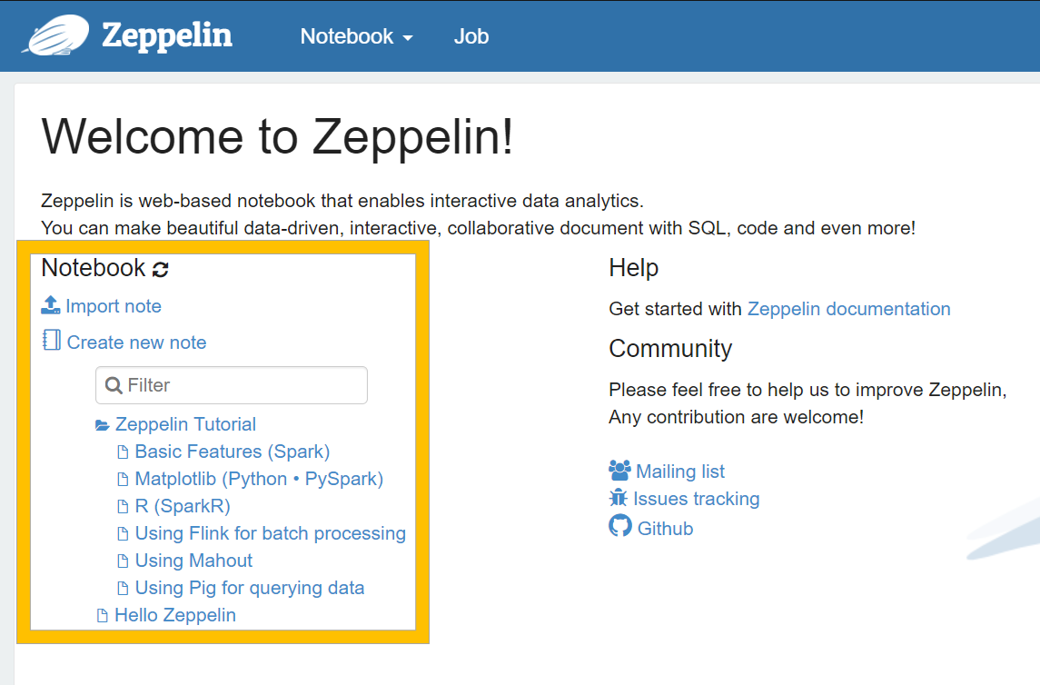
Zeppelin
제플린 UI
주황색 사각형 부분은 노트 관련 내용import note - 노트 불러오기
create new note - 새노트 만들기
그 외 아래부분 - 노트 리스트
노트는 기본적으로 $ZEPPELIN_HOME/notebook에 저장
'"

Slide 50
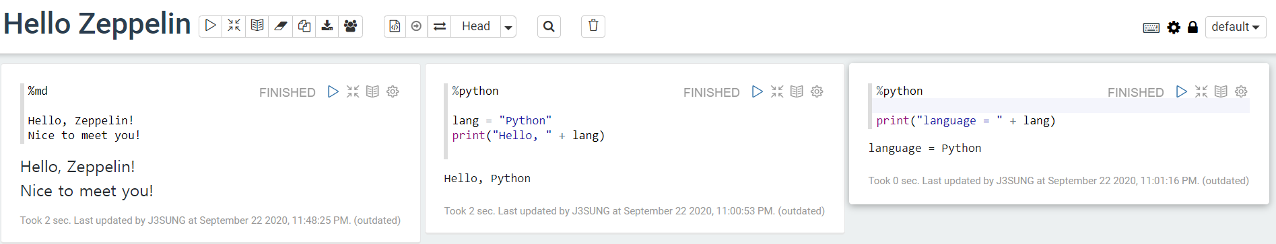
Zeppelin
제플린 UI
'"
단락은 위와 아래로 나누어지며,
위는 code section으로 소스 코드를 입력하는 곳 아래는 result section으로 코드 실행 결과를 확인 가능

Slide 51
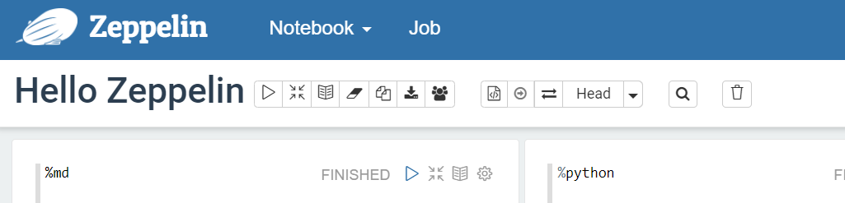
Zeppelin
제플린 UI
'"
모든 단락을 표시 순서 대로 순차적으로 실행
모든 code section 보이기/숨기기
모든 result section 보이기/숨기기
모든 result section 지우기
현재 노트 복제
현재 노트를 json형태로 내보내기
personal mode/collaboration mode
현재 노트를 내용을 커밋
버전 관련 명령
코드 찾기
메모 삭제

Slide 52
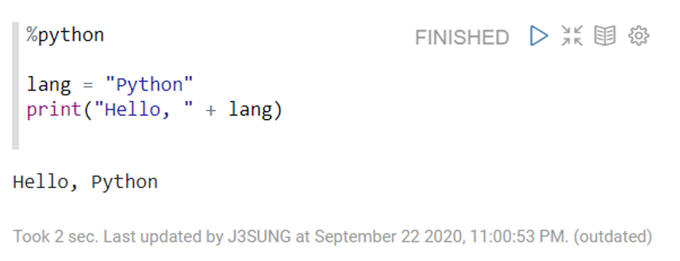
Zeppelin
제플린 UI
오른쪽 상단에 text와 버튼
왼쪽부터 차례대로
단락 상태
코드 실행
코드 숨기기/보이기
결과 숨기기/보이기
단락 구성 설정
'"

Slide 53
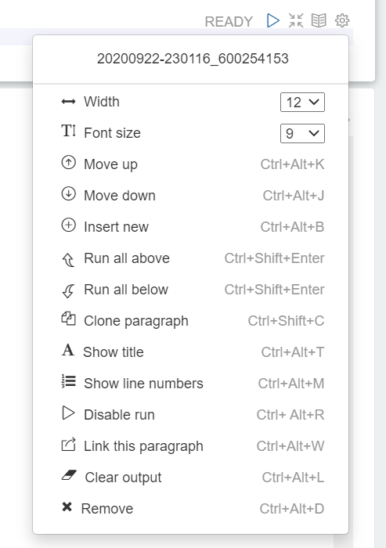
Zeppelin
제플린 UI
단락 구성 설정을 누르면 다음과 같습니다.
- 단락 id
- 단락 좌우 길이 설정
- 글자 크기
- 단락 1수준 위로 이동
- 단락 1수준 아래로 이동
- 새 단락 생성
- 위에 있는 단락들 모두 실행 (현재 단락 포함)
- 아래에 있는 단락들 모두 실행 (현재 단락 포함)
- 단락 복제
- 타이틀 보이기/숨기기
- 라인 넘버 보이기/숨기기
- 동작 상태 설정
- 현재 단락을 iframe 으로 내보내고 새 창에서 iframe 열기
- result section 결과 삭제
- 단락 삭제
'"

Slide 54
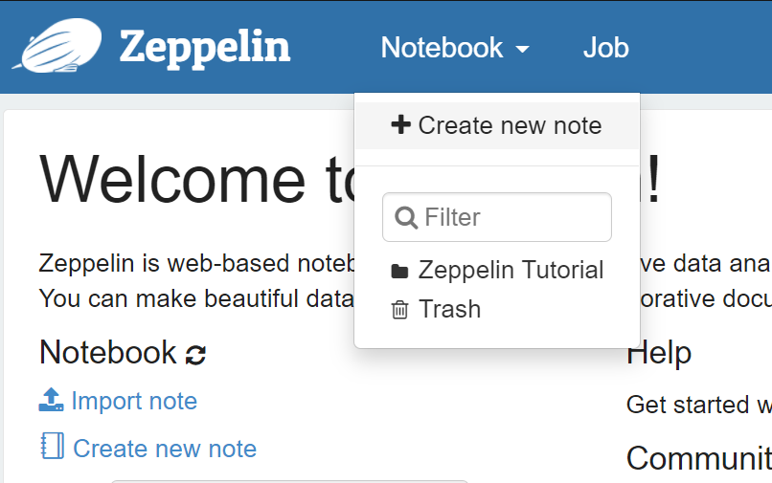
Zeppelin
제플린 실습
NoteBook을 클릭하고 Create new note를 클릭해서 note를 만들어봅니다.
여기서 note는 workspace를 의미합니다.
'"

Slide 55
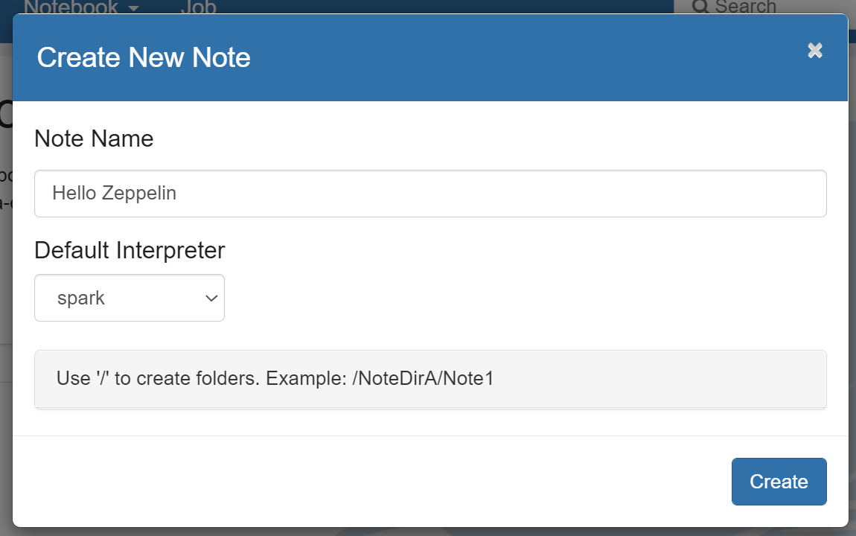
Zeppelin
제플린 실습
Note Name을 지정하고 Create 버튼을 누릅니다.
'"

Slide 56
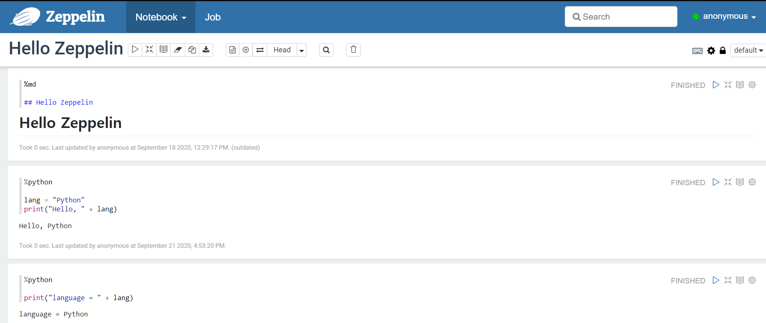
Zeppelin
제플린 실습
'"
markdown, python에서 print를 실행해본 결과입니다. 같은 interpreter를 사용하는 경우 Paragraph간 Context 공유가 가능합니다

Slide 57
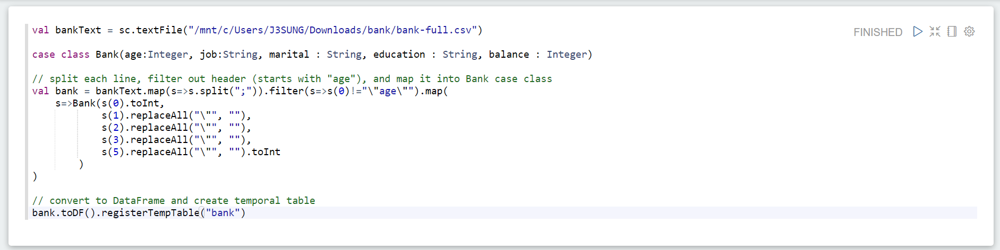
Zeppelin
제플린 실습
'"
제플린 홈페이지에서 제공해주는 튜토리얼을 진행해보았습니다. (zeppelin.apache.org/docs/0.8.0/quickstart/tutorial.html#data-refine-1)
bank.zip을 다운받고 압축을 풀었습니다.
bank-full.csv가 있는 경로로 코드를 변경해주고 실행을 합니다. 코드를 실행하면 csv파일을 테이블로 만들어 줍니다.

Slide 58
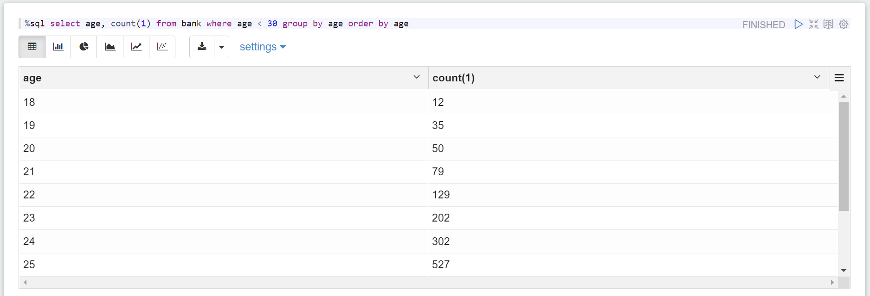
Zeppelin
제플린 실습
'"
쿼리를 실행해서 생성된 테이블에 원하는 내용을 위와 같이 확인할 수 있습니다.
또한 상단에 버튼을 눌러서 다양한 차트, 그래프로 확인 가능합니다.

Slide 59
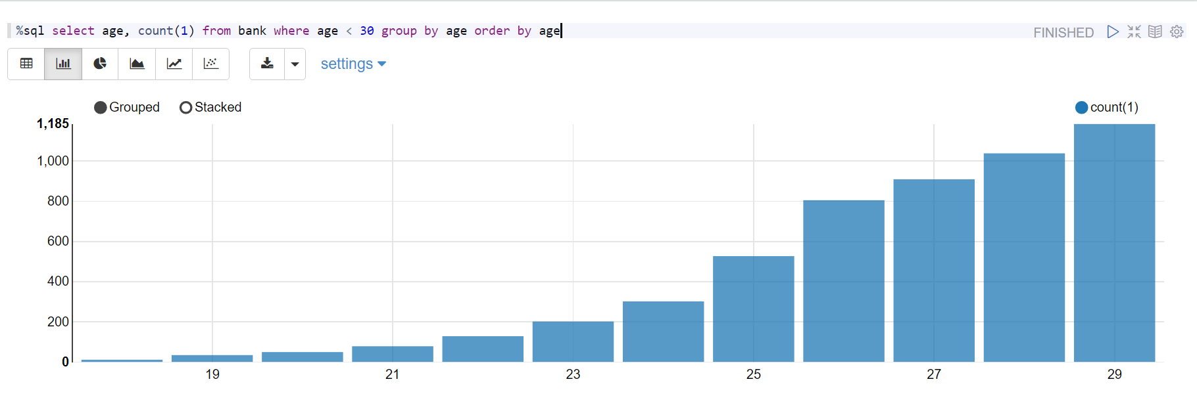
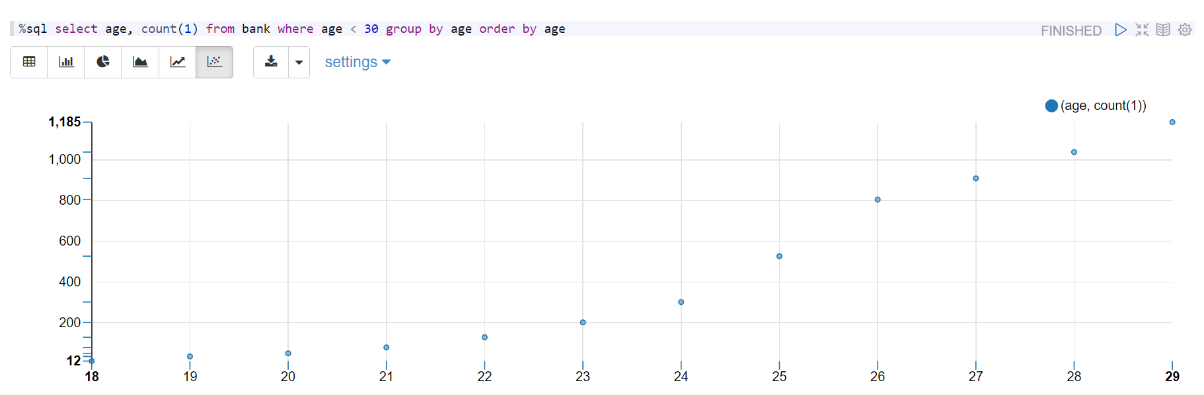
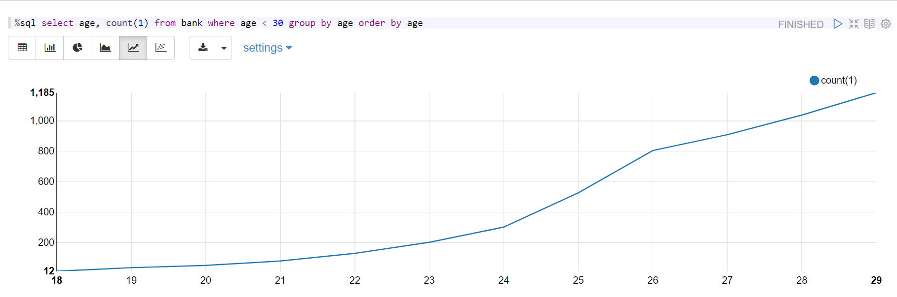
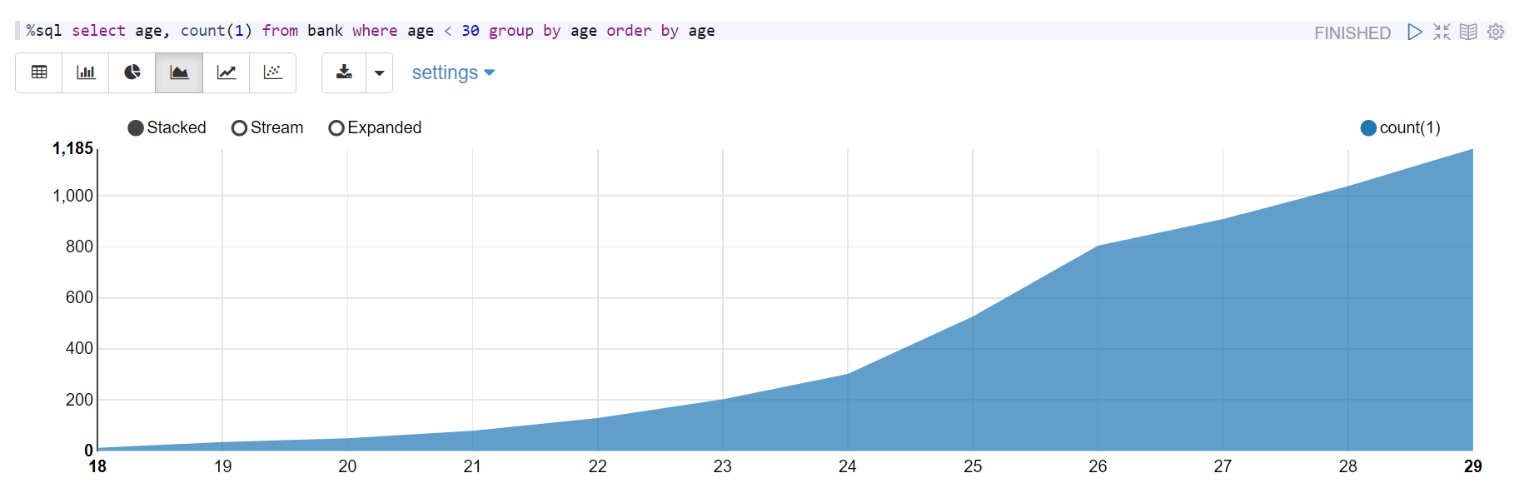
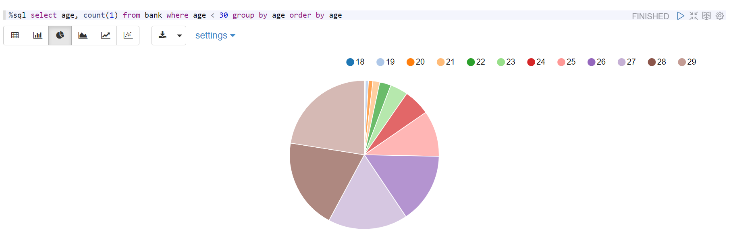
Zeppelin
제플린 실습
'"

Slide 60
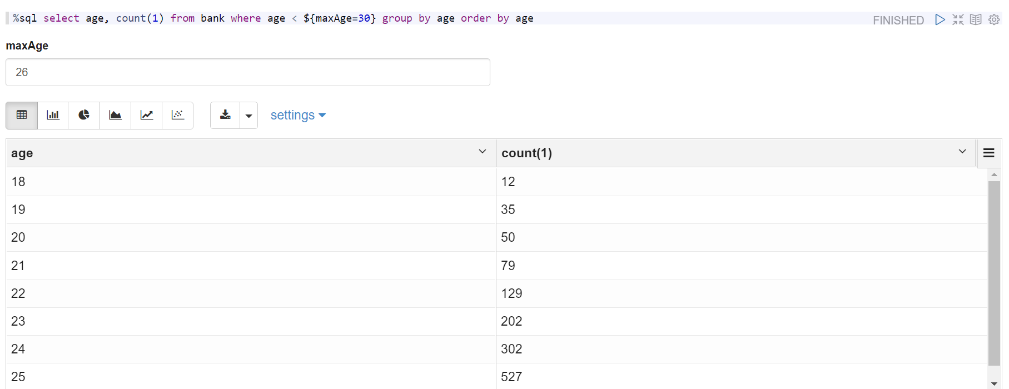
Zeppelin
제플린 실습
'"
${maxAge=30}와 같은 형식으로 쿼리를 작성하고 실행하면 maxAge를 Input box가 나오고 Default값은 30으로 지정 되어있습니다. axAge를 변경하고 실행하면 변경된 값으로 쿼리가 실행됩니다.

Slide 61
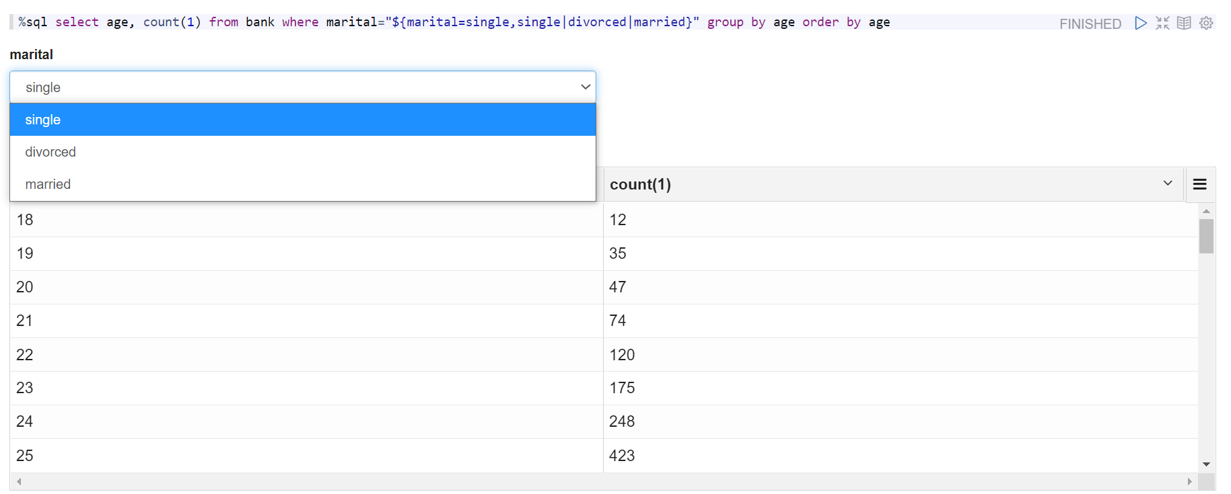
Zeppelin
제플린 실습
'"
${marital=single,single|divorced|married}와 같은 형식으로 쿼리를 작성하게 되면 combobox가 생성됩니다.

Slide 62
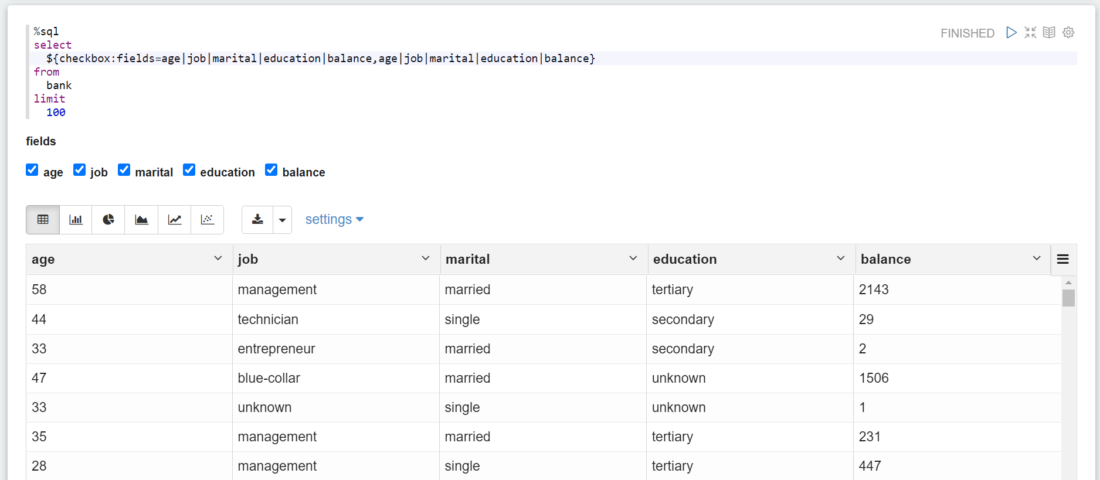
Zeppelin
제플린 실습
'"
${checkbox:fields=age|job|marital|education|balance,age|job|marital|education|balance} 와 같은 형식으로 쿼리를 작성하게 되면 checkbox가 생성됩니다.

Slide 63
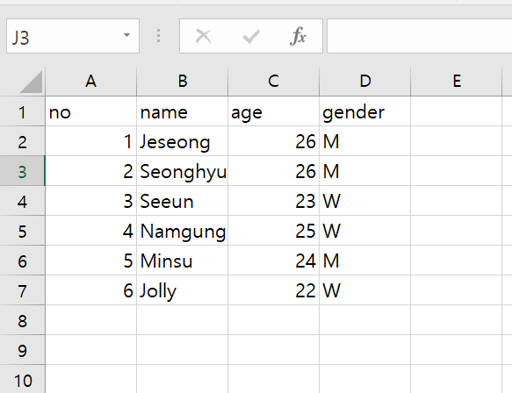
Zeppelin
제플린 실습(2)
'"
튜토리얼 과정을 직접 만들어서 진행해보겠습니다.
엑셀파일을 하나 생성했습니다.

Slide 64
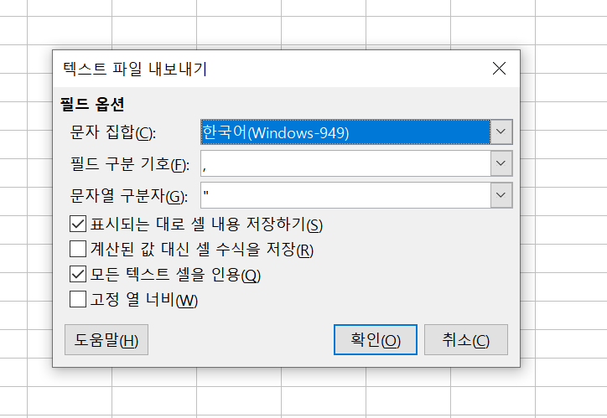
Zeppelin
제플린 실습(2)
'"
그런 다음 Libra Office라는 프로그램을 통해 해당 파일을 csv파일로 만들어줬습니다.
Libra Office를 사용한 이유는 문자열을 " "로 묶어주는 것과 값들 사이에 구분자를 설정할 수 있어서 입니다.

Slide 65
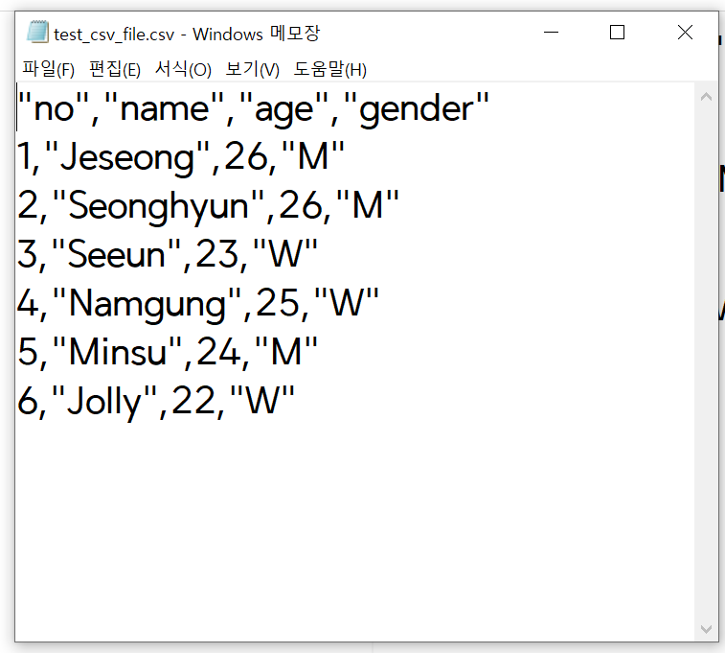
Zeppelin
제플린 실습(2)
'"
내보낸 csv파일

Slide 66
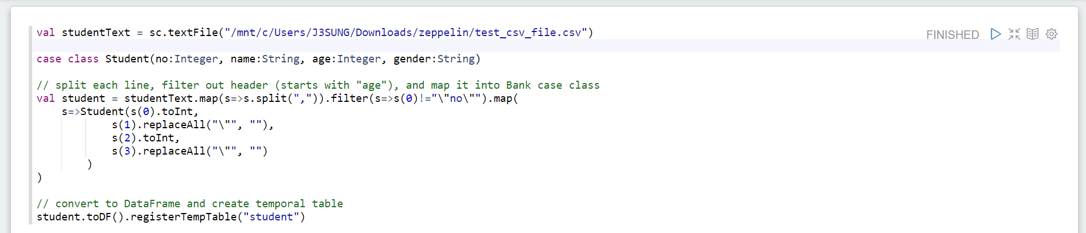
Zeppelin
제플린 실습(2)
'"
zeppelin을 통해 테이블 생성 코드 실행 변수명, 경로, 타입지정, split 기준 을 수정해줍니다.

Slide 67
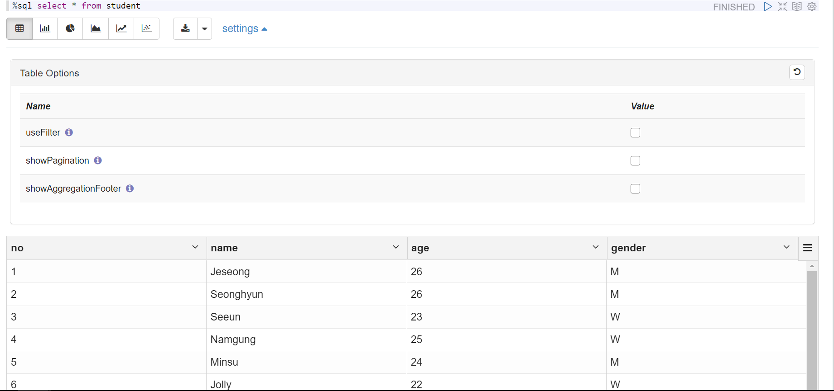
Zeppelin
제플린 실습(2)
'"
테이블이 정상적으로 생성된것을 확인할 수 있습니다.

Slide 68
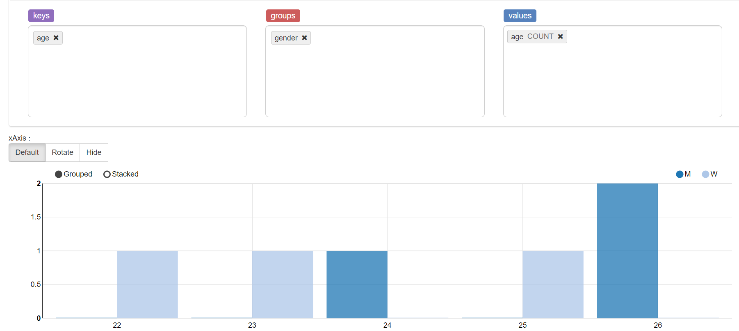
Zeppelin
제플린 실습(2)
'"
keys를 이름으로, group을 gender로 values를 age (SUM)로 지정해서 다음과 같은 막대 차트가 생성되었습니다.

Slide 69
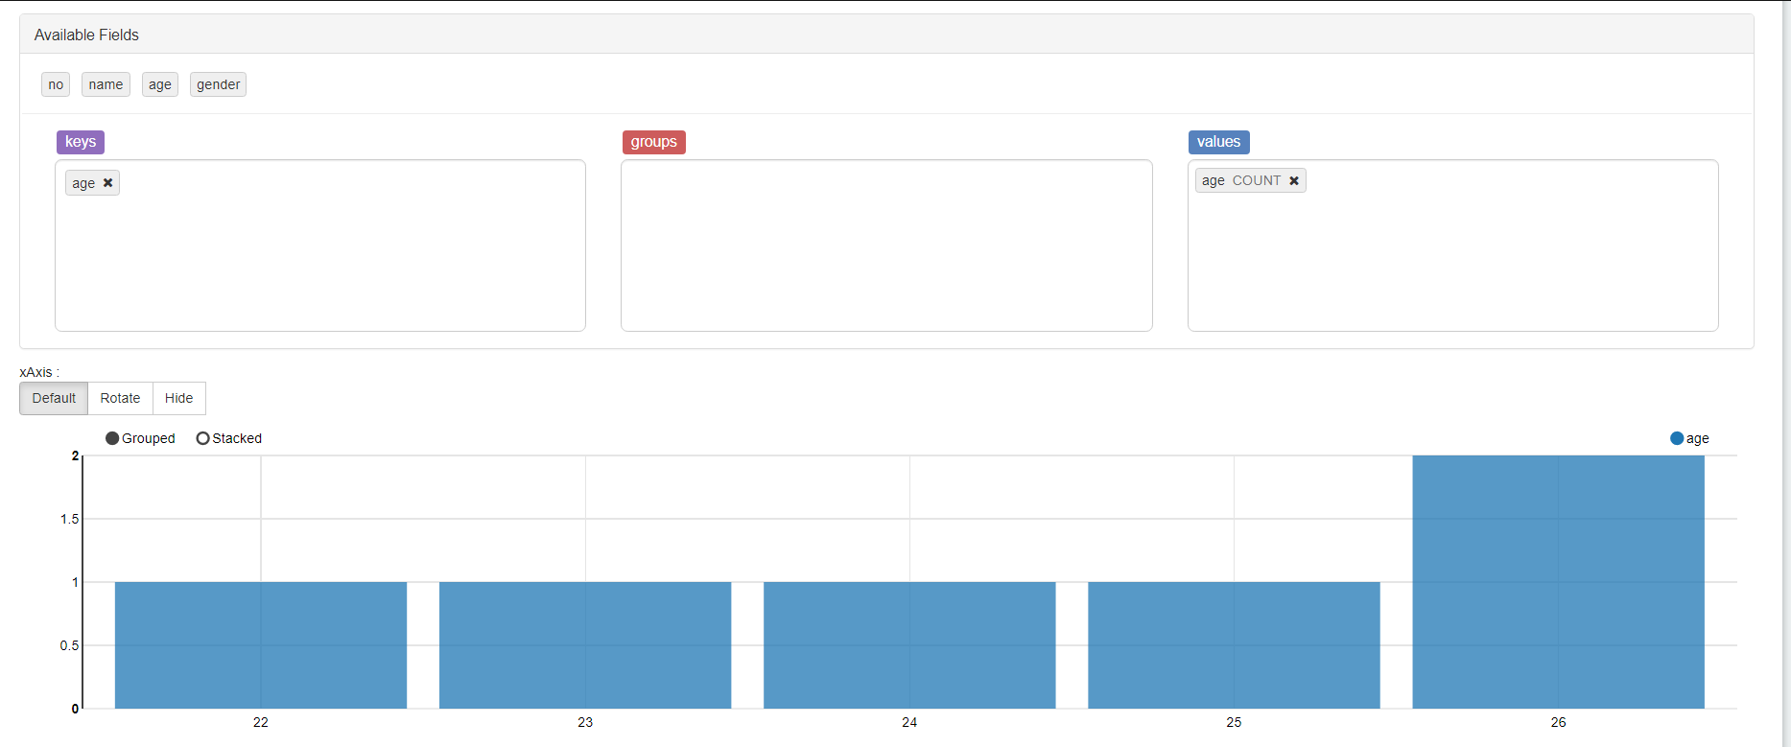
Zeppelin
제플린 실습(2)
'"
이번에는 keys를 age로 두고 values를 age (COUNT)로 실행해보았습니다.
나이별로 분류가 되었고, 나이의 수를 카운트해서 결과를 보여주었습니다.

Slide 70
Thank you

